Slide 1
Læskur – hvordan?
Ved: indleder XX, rådgivningsvirksomhed

Slide 2
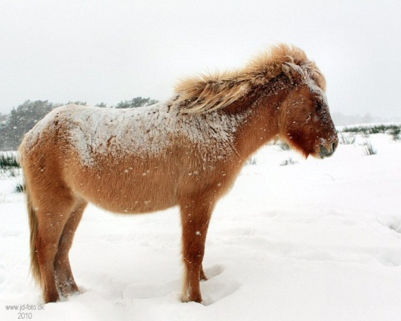
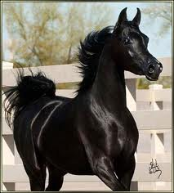
Hvad er behovet?
Identificering af behovet
Islandsk hest eller Araber?
2 eller 10?
Antal folde?

Slide 3
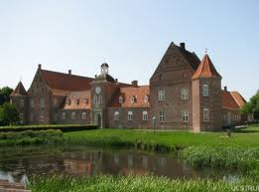
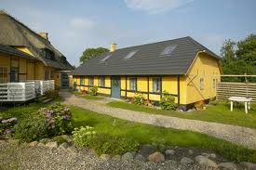
Hvilke muligheder giver ejendommen?
Ejendommens kendetegn
Farver og materialer
Antal folde
Eks. beplantning
Omdrift eller permanent græs
Naboskel/byzone/vandløb/søer m.m.

Slide 4
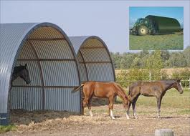
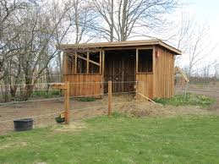
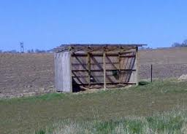
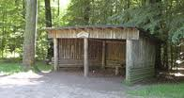
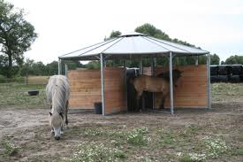
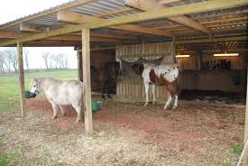
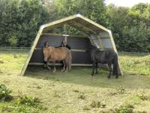
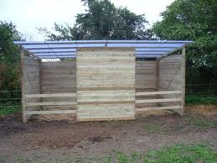

Slide 5
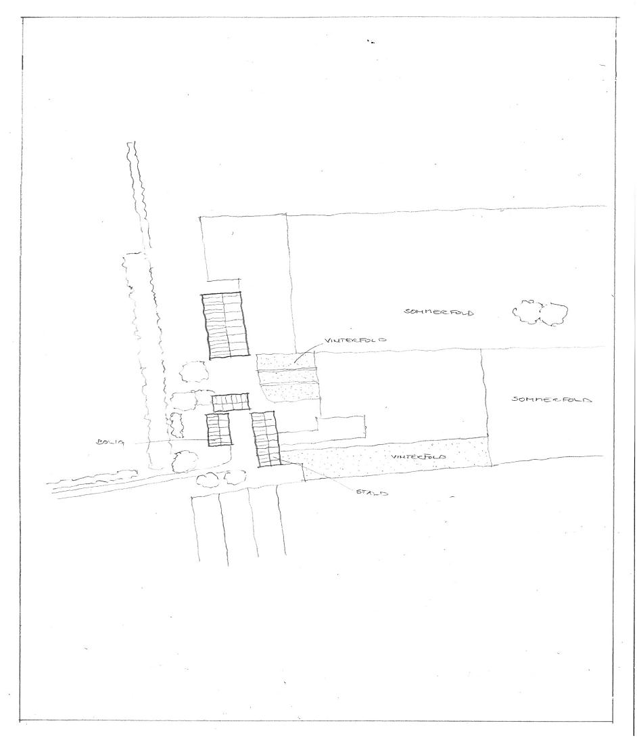
Løsningsmodel vers. 1.0
Skitse over løsning
Økonomi
Lovgivning

Slide 6
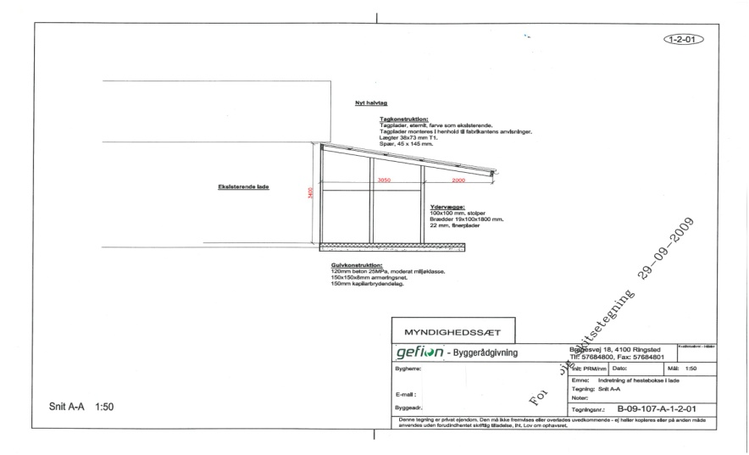
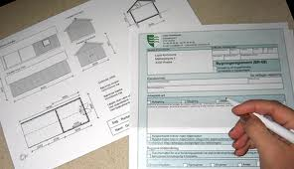
Revidering af planen
Version 1.1, 1.2, 1.3 osv.
Planen tilpasses ind, så ønsker, økonomi og lovgivning passer sammen.
Anmelde/ansøge vedr. nødvendige tilladelser.

Slide 7
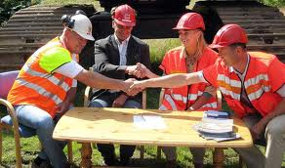
Udførelse
Færdigkøb
Selvbyg
Entreprenør Gælder for alle: Indhent priser i konkurrence.

Slide 8
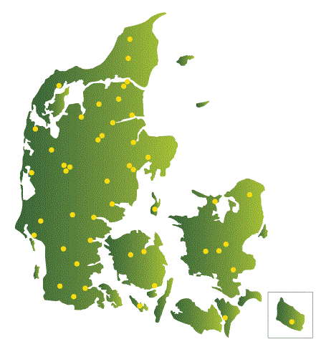
Rådgivning
Igennem hele processen kan landboforeningen være din sparringspartner.

